Slide 1
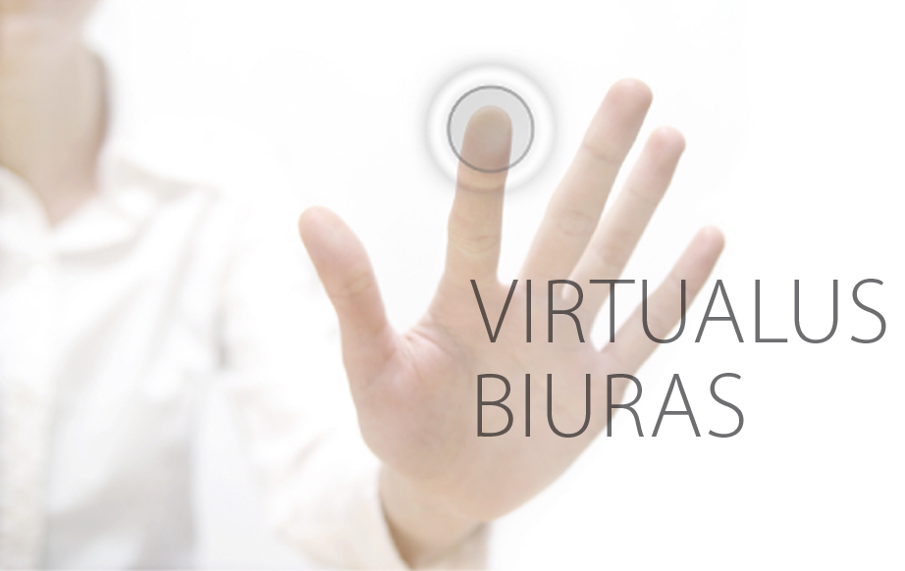
VIRTUALUS BIURAS
Notes:
PASLAUGA (paslaugos pavadinimas)
AKCIJA (akcijos pavadinimas)

Slide 2
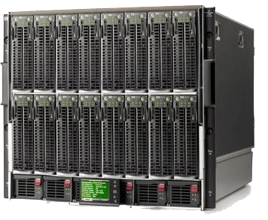
TEO „VIRTUALUS BIURAS“ TAI:
TEO tinkle esanti virtuali bendradarbiavimo sistema,
veikianti „MS Exchange“ pagrindu,
suteikia įmonėms visas bendradarbiavimo galimybes,
bet nereikalauja investicijų į
serverius ir programinės įrangos licencijas

Slide 3
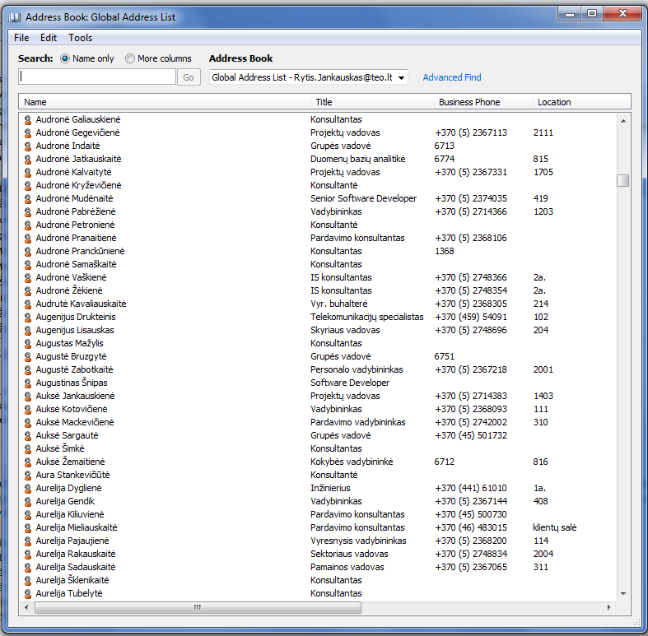
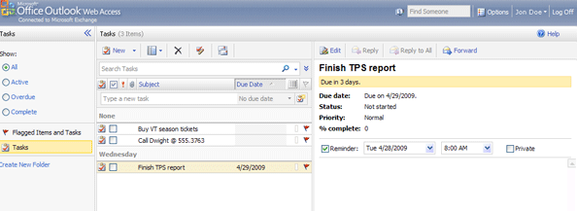
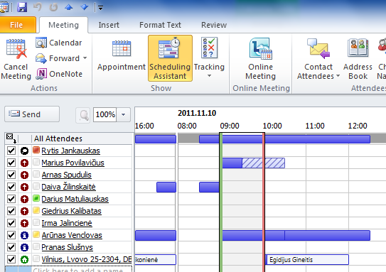
KĄ APIMA VIRTUALUS BIURAS?
Bendra savivaldybės kontaktų knyga
Bendras kalendorius
Užduočių skirstymas ir kontrolė
Laiko ir užimtumo planavimas

Slide 4
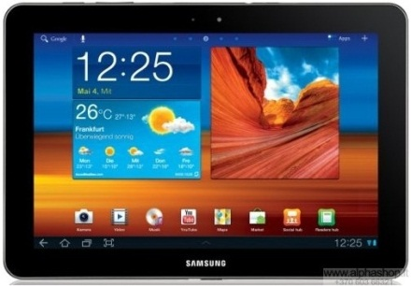
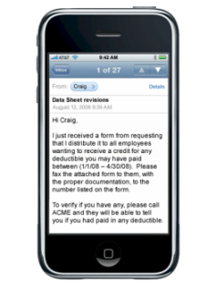
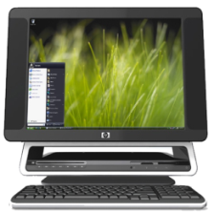
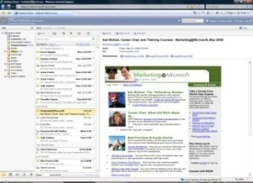
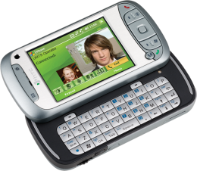
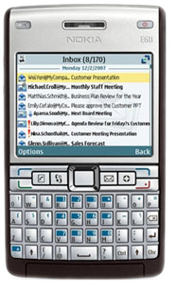
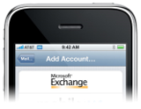
TRYS PAGRINDINIAI NAUDOJIMO BŪDAI
Darbo vietoje
Internete
Telefone
Notes:
Virtualus Biuras leidžia efektyviai dirbti su Microsoft Outlook funkcionalumais:
nepriklausomai nuo darbo vietos
realiu laiku (sinchronizacija visuose įrenginiuose)

Slide 5
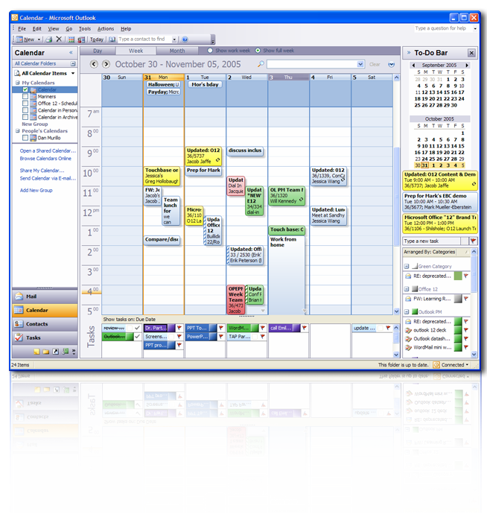
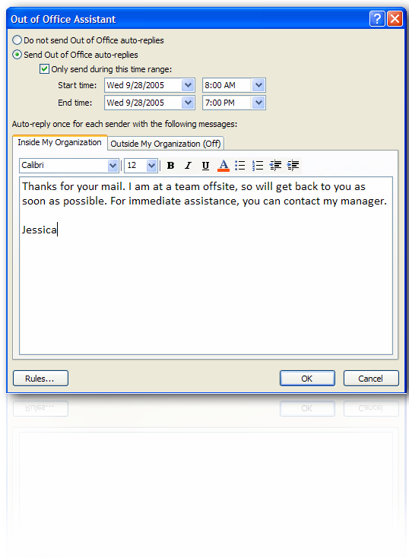
VIRTUALUS BIURAS
NAUDA | GAUNAMA VERTĖ
TAUPYMAS | Nereikia įrangos investicijų Nereikia licencijų Nereikia specifinių IT žinių valdyti paslaugą
MOBILUMAS | Laiškų skaitymas iš bet kurios vietos, bet kuriuo metu
SAUGUMAS | Apsauga nuo šlamšto (SPAM) Apsauga nuo virusų Atsarginis kopijavimas Saugus, šifruotas pašto pristatymas Galimybė ištrinti paštą iš prarasto telefono

Slide 6
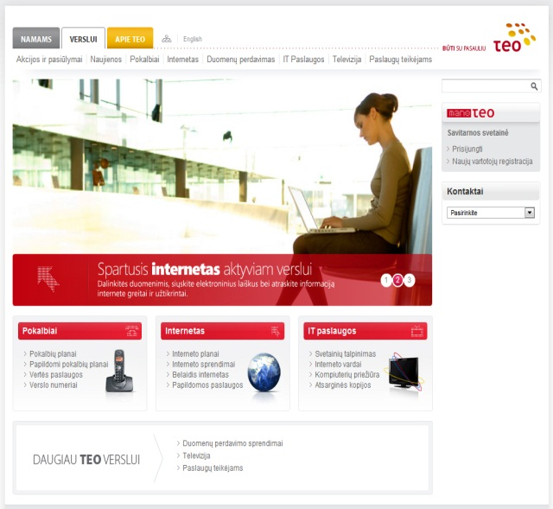
Klientų APTARNAVIMAS
Klientų aptarnavimo telefonas 1816 # 5 # 3 (IT pagalba)
Konsultuoja ir padeda IT specialistai
WWW.VBIURAS.LT
Paslaugos detalus aprašymas
Video filmukai – instrukcijos apie paslauga
Teo IT specialistai aktyvuoja paslauga, migruoja esamą pašto sistemą, konsultuoja;
Notes:
Tiems kas žino kas yra exchange – pagrindiniai privalumai ką gaunate iš mūsų.
Aptarnavimas telefonu ir informacija internete apima:
Paslaugos komerciniai ir techniniai parametrai
Paslaugos paleidimo ir perkėlimo konsultacijos
Savitarnos sistemos pagalba
„Outlook Web Access“ pagalba
Galinės įrangos konfigūravimo pagalba:
„Windows“ OS/ MS „Outlook“ – 3 paskutinės versijos
Mobilieji įrenginiai: iPhone, Symbian, Android, Windows Phone 7

Slide 7
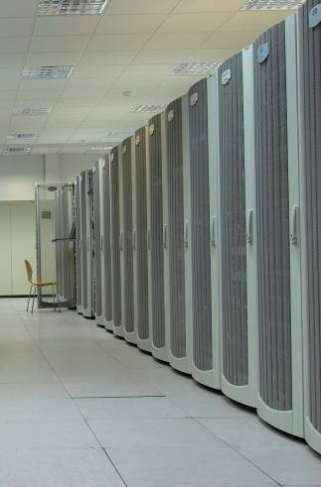
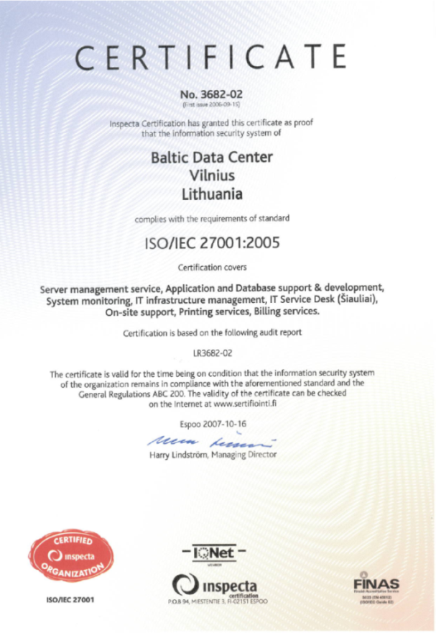
teo duomenų centrai
Informacija talpinami pasaulinius standartus atitinkančiuose duomenų centruose
Dubliuotas (žiedinis) elektros tiekimas
Aukšto pateikiamumo lygio dubliuotas interneto ryšys
Aušinimas ir klimato kontrolė
Gaisro gesinimo dujomis sistema
Praėjimo kontrolė, ginkluota apsauga
Procedūros atitinka duomenų saugos ISO 27001 ir TIER II standartą
Notes:
Kliento informacija saugoma pasitelkiant šiuos veiksnius:
Konfidencialumą - garantuojantį, kad informacija prieinama tik tiems, kurie įgalioti gauti priėjimą prie jos
Integralumą - apsaugantį informacijos bei jos apdorojimo metodų tikslumą ir vientisumą
Prieinamumą - garantuojantį, kad įgalioti asmenys gali prieiti prie informacijos ir susijusių veiksnių

Slide 8
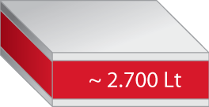
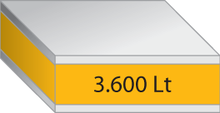
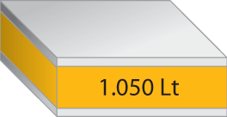
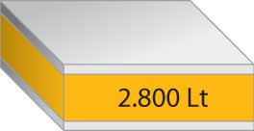
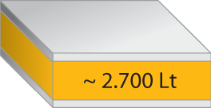
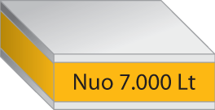
TAUPYMAS: SERVERIS ĮMONĖS PATALPOSE AR „VIRTUALUS BIURAS“?
10 vartotojų, laikotarpis – 3 metai.
„Virtualus biuras“
Kaina per mėn.
Serverio OS atnaujinimas
Serverio atnaujinimas
180,50 Lt
Serverio elektros sąnaudos
Serverio remontas
Atsarginės kopijos (pigus sprendimas)
„Microsoft Exchange“ serverio licenzija
Serverio operacinė sistema (OS)
0 Lt
194,44 Lt
269,44 Lt
347,22 Lt
402,78 Lt
431,94 Lt
Serverio pirkimas
531,94 Lt

Slide 9
Kas Toliau?

